Slide 1
Муниципальная элита
и ее роль в эффективном управлении
Баязитова Гульнара Ильгизовна, кандидат исторических наук, председатель ТРО РАПН
06.06.2017

Slide 2
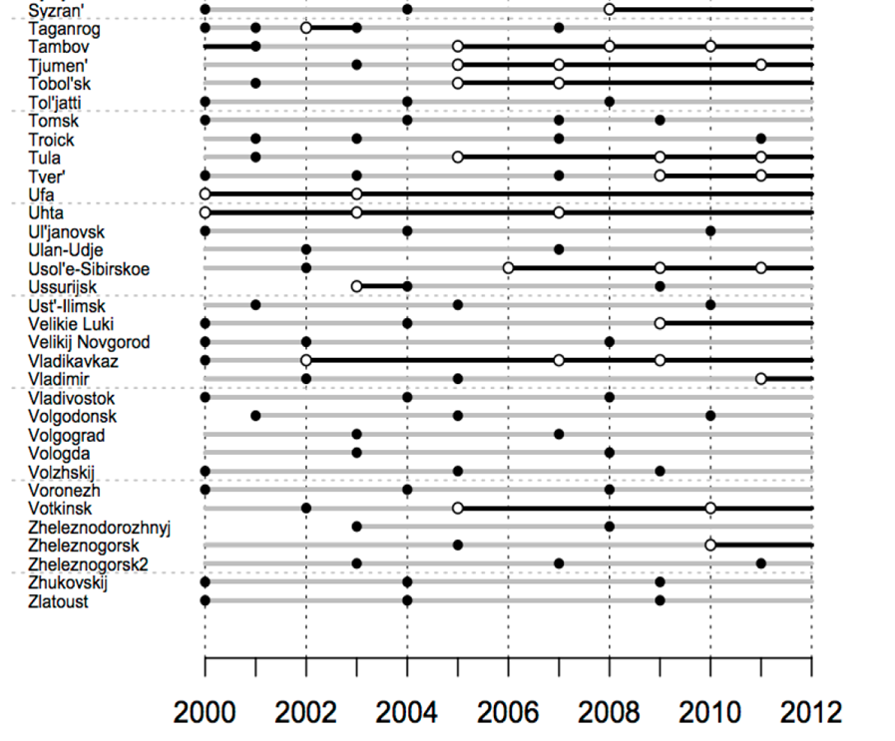
Выборные и назначенные мэры в российских городах
Серые области указывают годы прямых выборов, черные области указывают
года назначений. Открытые круги - это назначения. Закрытые точки - выборы. Первый год назначения - это год, когда впервые назначается мэр (сити-менеджер).
Источник: Buckley, N., Garifullina, G., Reuter, O. J., & Shubenkova, A. (2014). Elections, appointments, and human capital: The case of Russian mayors. Demokratizatsiya, 22(1), 87.

Slide 3
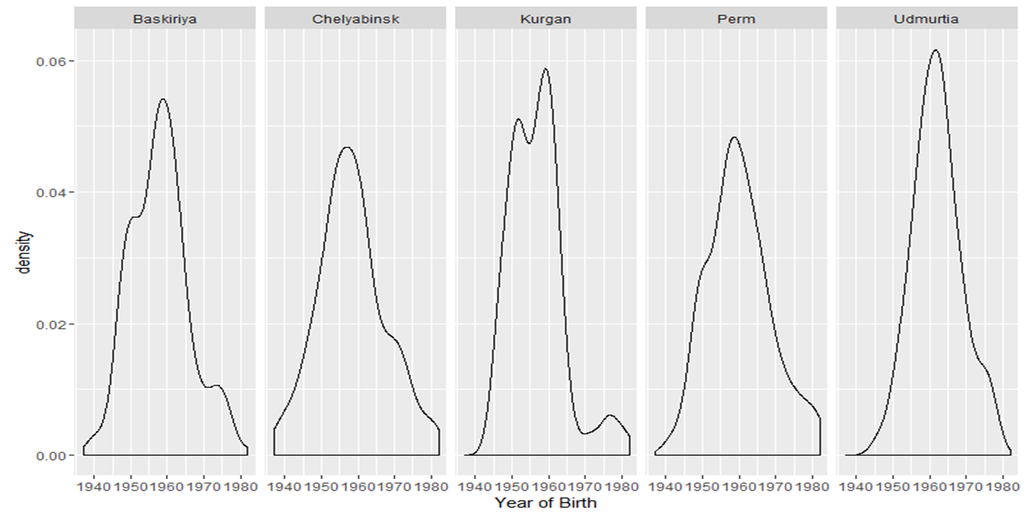
Распределение глав муниципалитетов пяти регионов по году рождения.
Источник: Центр сравнительных исторических и политических исследований.

Slide 4
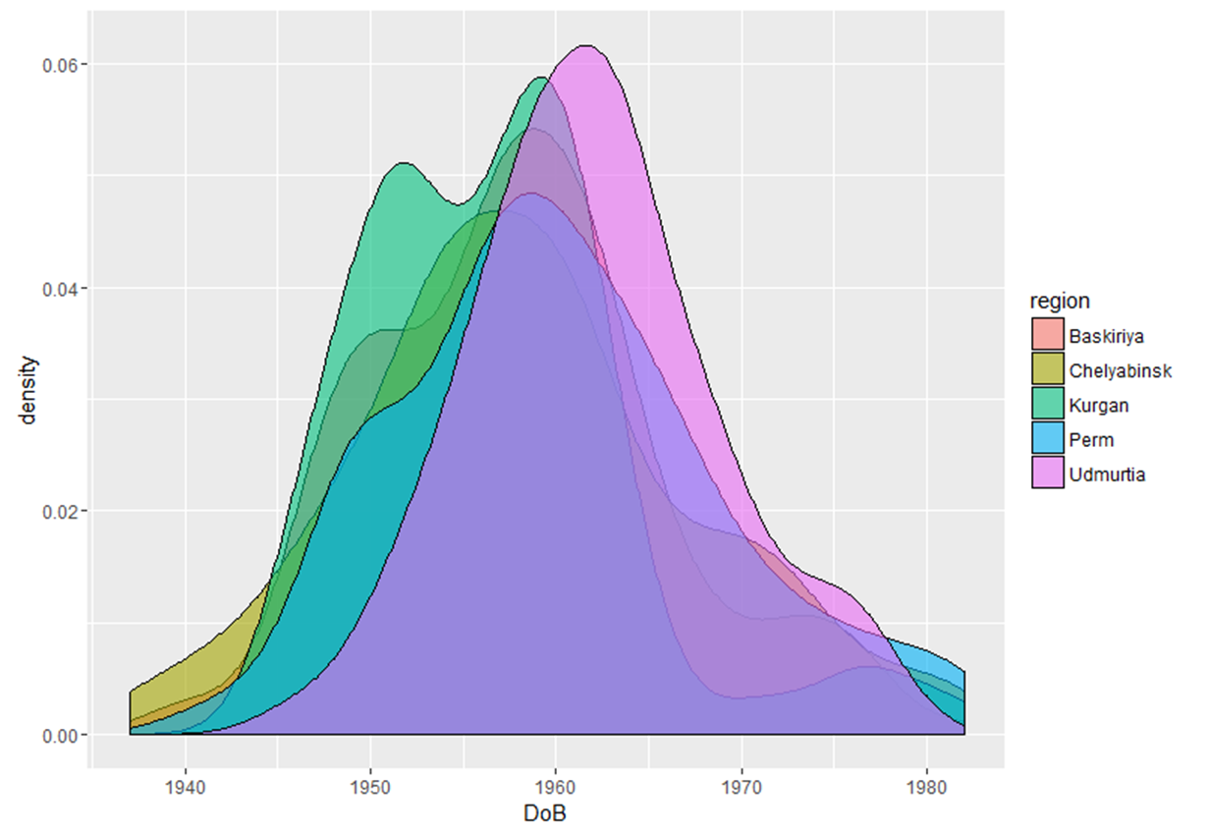
Распределение глав муниципалитетов пяти регионов по году рождения.
Источник: Центр сравнительных исторических и политических исследований.

Slide 5
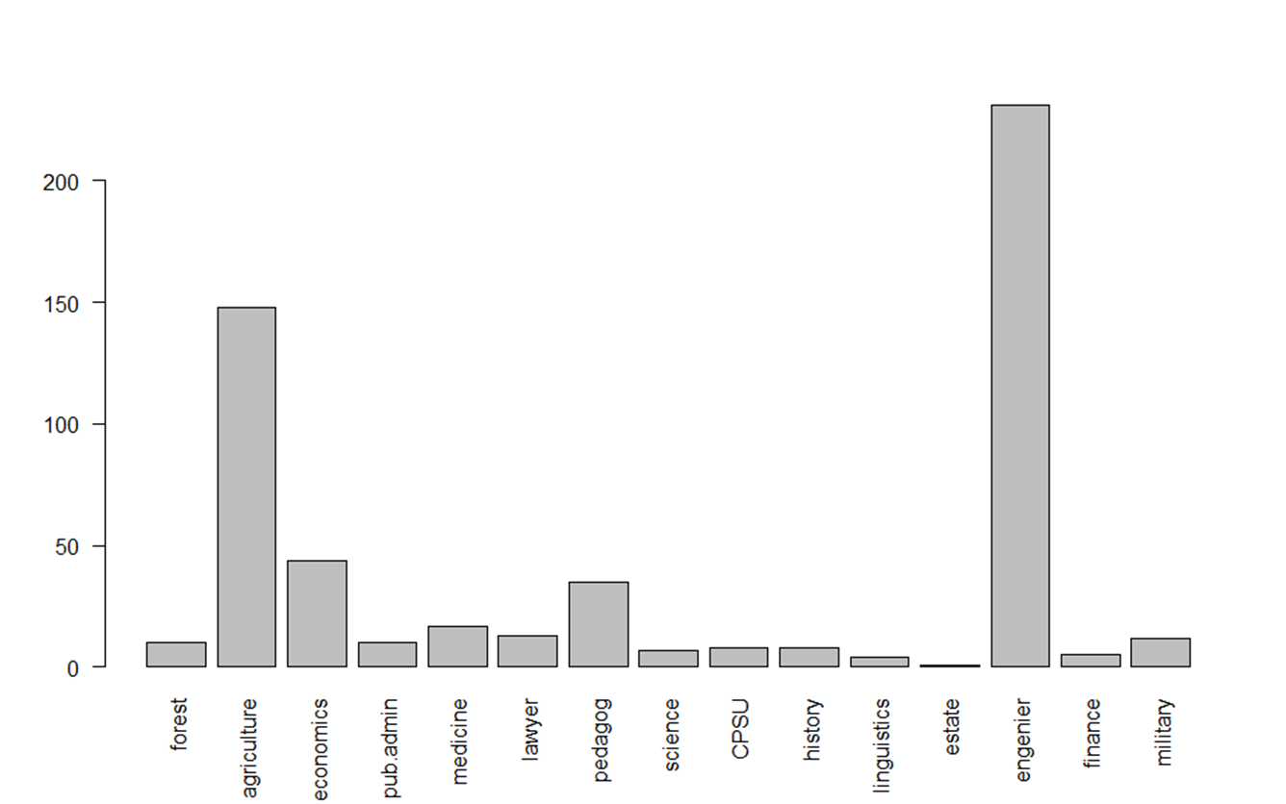
Распределение глав муниципалитетов по высшему образованию.
Источник: Центр сравнительных исторических и политических исследований.

Slide 6
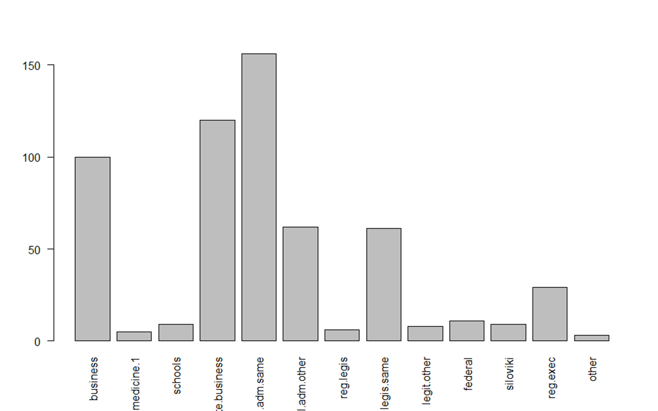
Распределение глав муниципалитетов по профессии.
Источник: Центр сравнительных исторических и политических исследований.

Slide 7
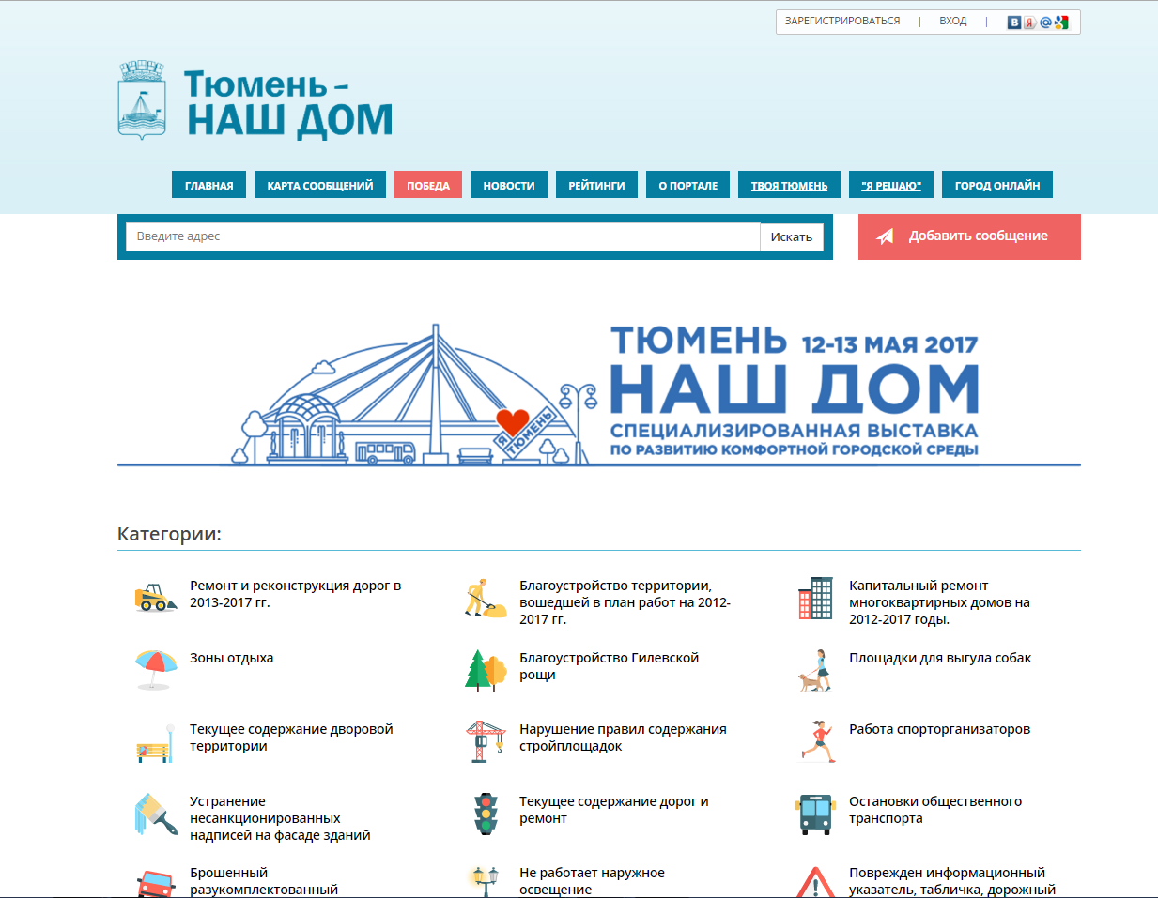
.
Источник: Администрация г. Тюмени

Slide 8
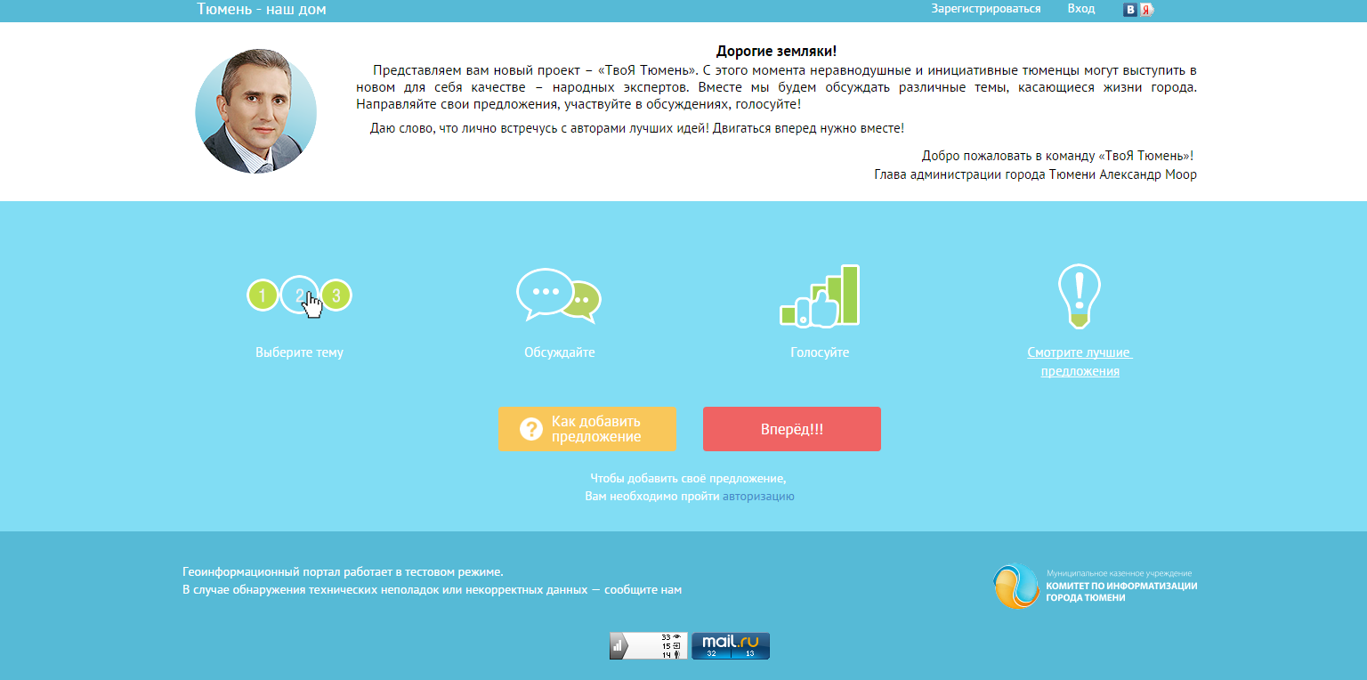
.
Источник: Администрация г. Тюмени

Slide 9
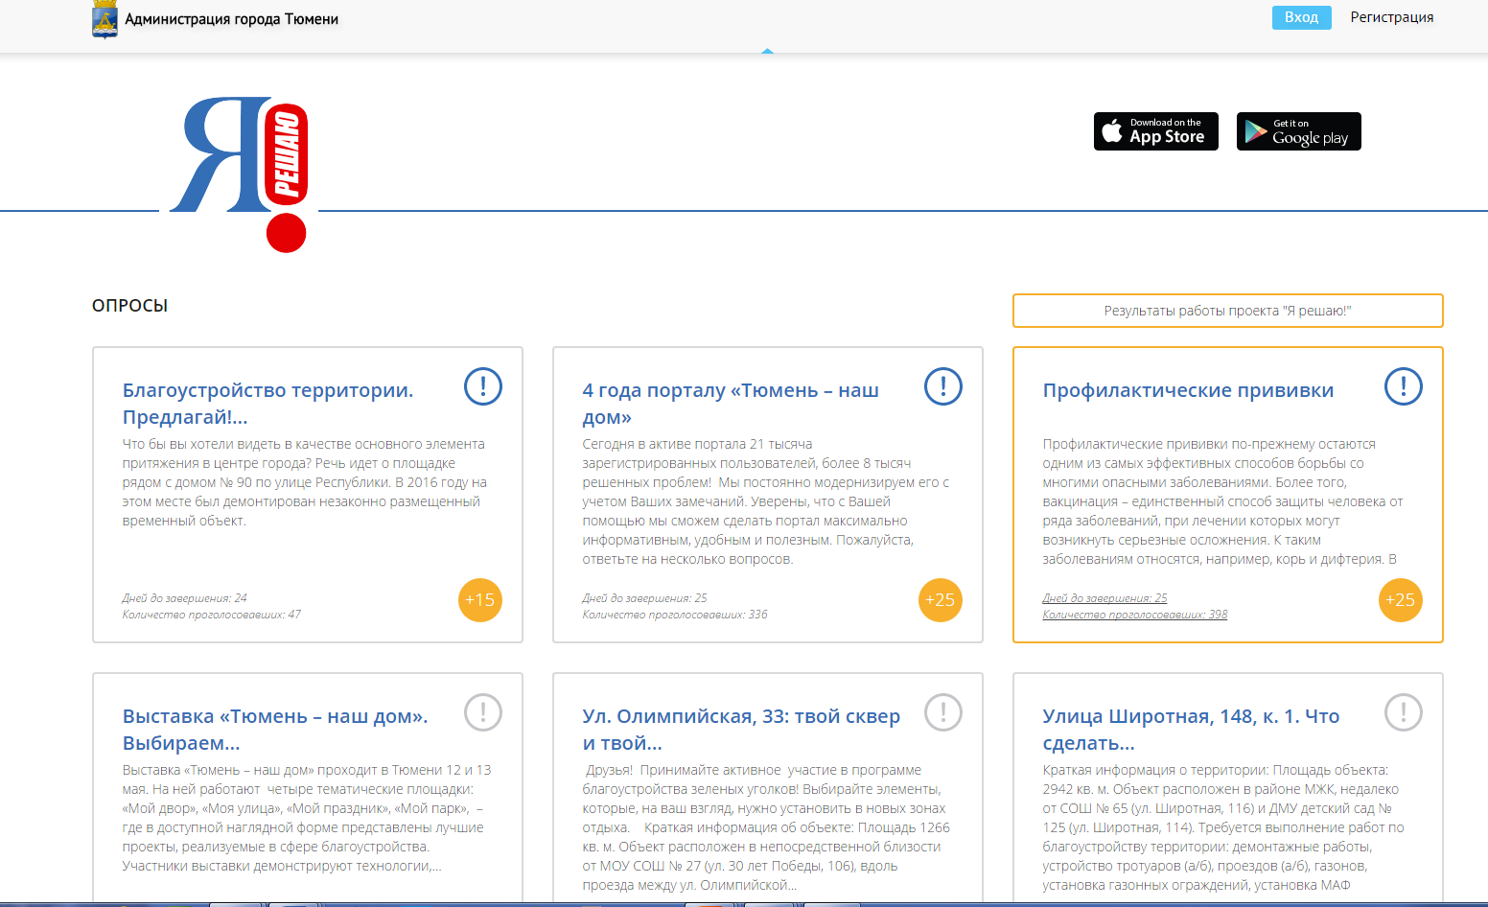
.
Источник: Администрация г. Тюмени

Slide 10
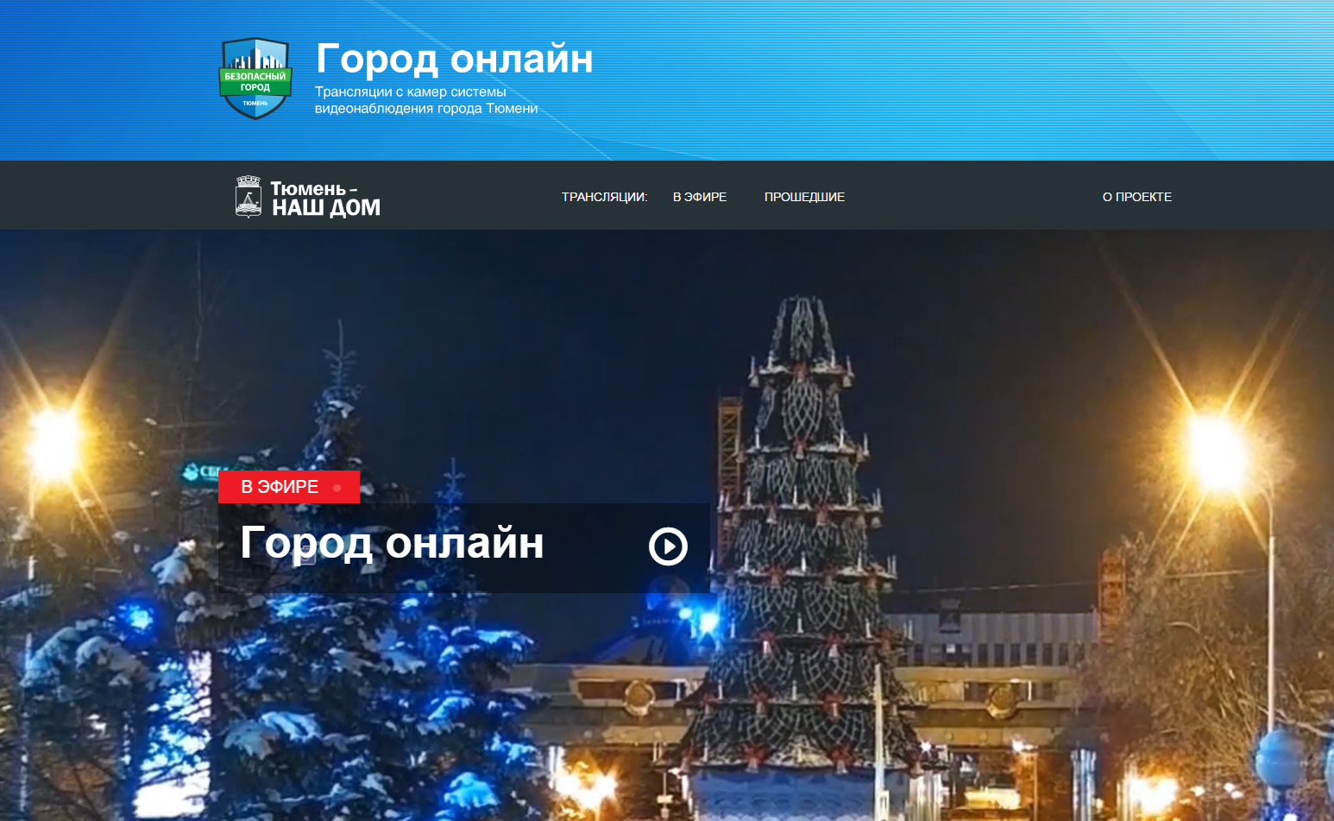
.
Источник: Администрация г. Тюмени

Slide 11
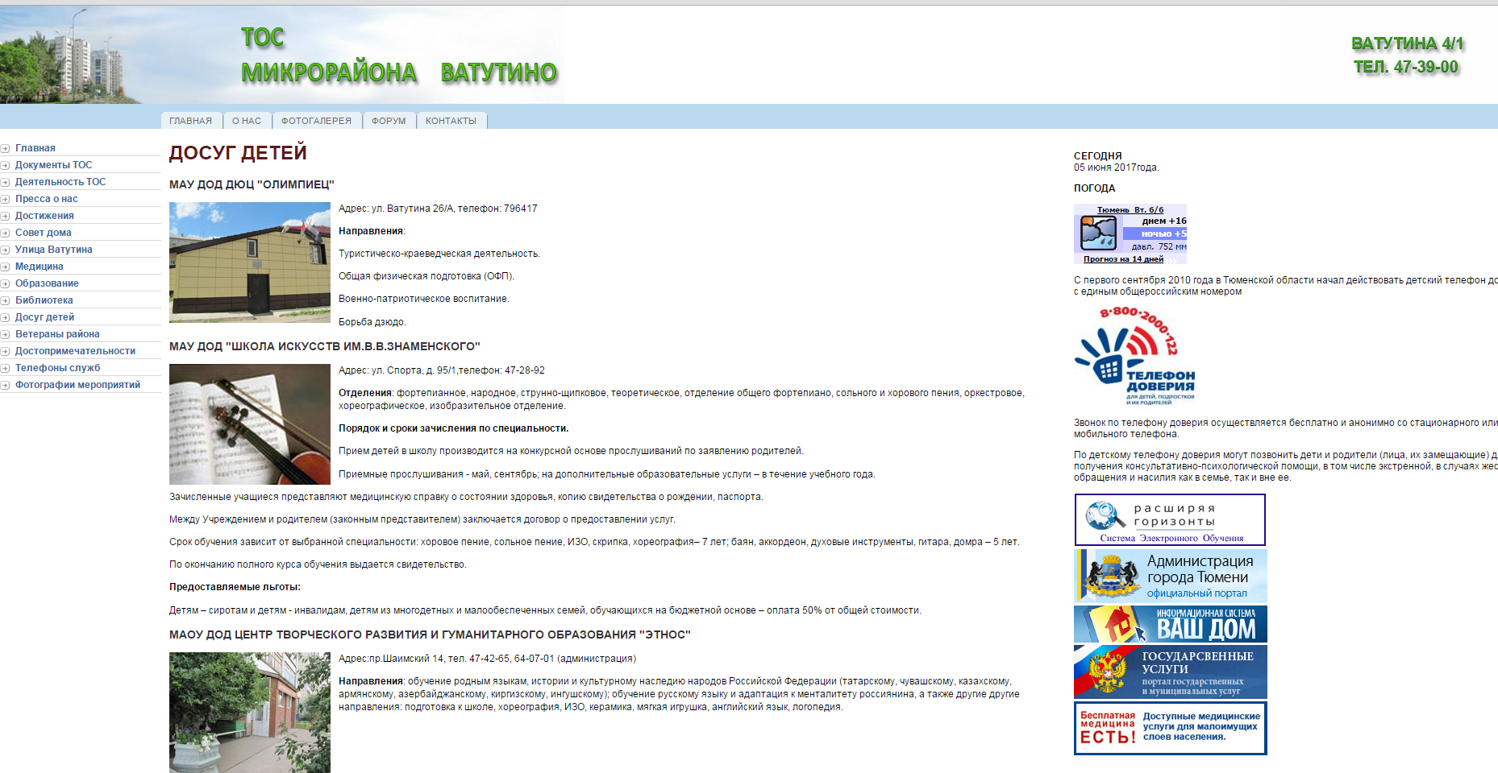
Территориальные общественные самоуправления (ТОСы)
Источник: Администрация г. Тюмени

Slide 12
СПАСИБО ЗА ВНИМАНИЕ!

